Slide 1

Психолог – професія майбутнього
Роботу виконала
Учениця 11-А класу
Христевич Ілона
2014 р.

Slide 2

Опис професії
Психолог (psyche – душа, logos – наука) – це спеціаліст, який займається вивченням проявів, способів і форм організації психічних явищ особистості в різних областях людської діяльності, для вирішення науково-дослідницьких і прикладних задач, а також з ціллю надання психологічної допомоги і підтримки.

Slide 3

Плюси та мінуси професії
Плюси:
Мінуси:
Цікава творча робота;
можливість приймати участь у вирішеннях реальних проблем людей;
необхідність постійного професійного удосконалення;
можливість використання професійних знань в повсякденному житті;
пізнання себе, свого відношення до оточуючого світу.
Душевна втома;
складності в прийнятті світобачення клієнта і в прагненні обов'язково дати корисну пораду;
переживання проблем клієнта як своїх особистих.

Slide 4

Здібності та схильності, що забезпечують успішність
Високий загальний емоційний інтелект;
вміння уважно слухати і чути людину;
терплячість;
вміння співпереживати і заспокоїти;
тактичність;
відповідальність;
спостережливість;
оптимізм і віра у свої сили
креативність.

Slide 5

Здібності, що не забезпечують успішність
Не вибирайте професію, якщо ви:
Неуважні, не готові прислухатися до проблем інших;
розраховуєте на дуже великі зарплати;
неврівноважені.

Slide 6

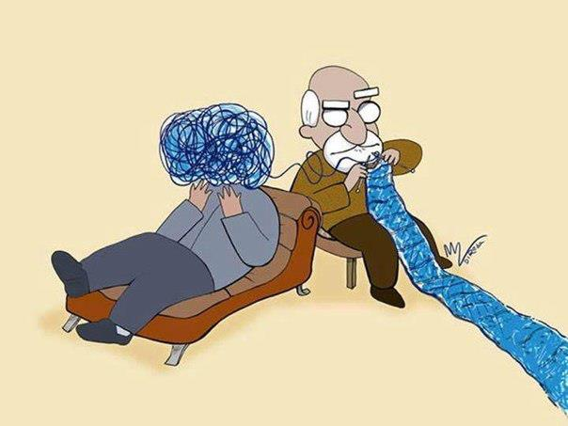
Медичні протипоказання
Визначення професійної придатності психолога до практичної діяльності має починатися з оцінки його фізичного стану. Необхідність його врахування обумовлена, по-перше, зв'язком між деякими соматичними захворюваннями і рисами характеру людини. Крім того, психолог повинен мати потужну енергетику і засоби відновлення, інакше робота може негативно вплинути на його здоров'я. По-друге, існує ряд фізичних вад, які несумісні з посадою психолога: інвалідність, глибокі косметичні дефекти, дефект мовлення.

Slide 7
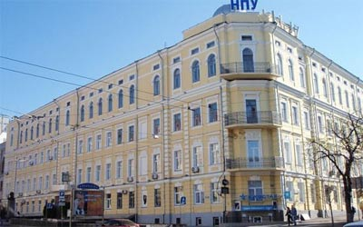
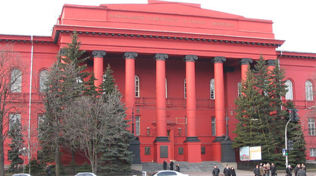
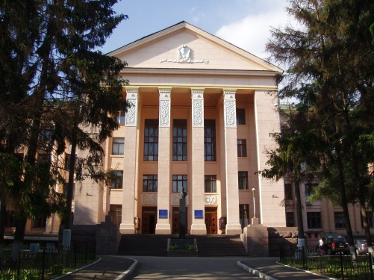
Освіта ( вузи, які готують таких спеціалістів )
Національний педагогічний університет ім. Драгоманова;
Національний медичний університет ім. Богомольця;
Київський національний університет ім. Шевченка;
Ніжинський державний педагогічний університет ім. Гоголя;
Одеський національний медичний університет ім. Мечникова;
Південно-український педагогічний університет ім. Ушинського;
Київський національний лінгвістичний університет;
Донецький національний університет;
Кіровоградський державний педагогічний університет.

Slide 8


Кар'єра і заробітна плата
Молодому фахівцеві доведеться попрацювати в школі, дитячому садку, державному психологічному центрі, на телефоні довіри, заробляючи $300-400. Отримавши цінний досвід, можна стати менеджером по організації тренінгів і семінарів ($500-800). Далі можна працювати в спеціалізованій психологічній службі, займатися приватним консультуванням або відкрити власну фірму. Дохід від $900-1000 і вище.
Зарплати в державних установах невеликі: працюючи на одній ставці, психолог отримує близько $150-200 за восьмигодинний робочий день. Сьогодні психологи потрібні і приватним дитячим садкам і школам, тут зарплата від $500.

Slide 9
Дякую за увагу!

